Slide 1




TRƯỜNG ĐẠI HỌC CÔNG NGHIỆP HÀ NỘI
KHOA CÔNG NGHỆ THÔNG TIN
ĐỒ ÁN TỐT NGHIỆP
XÂY DỰNG WEBSITE THI CHỨNG CHỈ NGOẠI NGỮ SỬ DỤNG ASP.NET
GVHD: TS. ĐẶNG TRỌNG HỢP
SINH VIÊN: Nguyễn Xuân Phú
MÃ SINH VIÊN: 2021602332

Slide 2



NỘI DUNG CHÍNH
1. Tổng quan về công nghệ
2. Phân tích thiết kế hệ thống
3. Demo sản phẩm

Slide 3

Thủ tục đăng ký thi phức tạp.
Thiếu thông tin về lịch và địa điểm thi.
Phải đăng ký trực tiếp, gây bất tiện.
TỔNG QUAN VÀ CÔNG NGHỆ
1.1 Lí do chọn đề tài
Nhu cầu học và thi chứng chỉ ngoại ngữ (tiếng Hàn), ngày càng tăng
Là yêu cầu đầu ra đại học và tiêu chí tuyển dụng của doanh nghiệp.
Thủ tục đăng ký thi phức tạp.
Thiếu thông tin về lịch và địa điểm thi.
Phải đăng ký trực tiếp, gây bất tiện.

Slide 4
TỔNG QUAN VÀ CÔNG NGHỆ
1.2 Mục tiêu của đề tài
Số hóa quy trình đăng ký thi
Cung cấp thông tin đầy đủ, kịp thời:
Tổ chức thi trực tuyến
Tra cứu kết quả nhanh chóng
Hỗ trợ quản trị hệ thống
Tăng tính khả thi và ứng dụng thực tế
Ứng dụng công nghệ: ASP.NET Core, Boostrap, Jquery.

Slide 5



TỔNG QUAN VÀ CÔNG NGHỆ
1.3 Công nghệ sử dụng

Slide 6


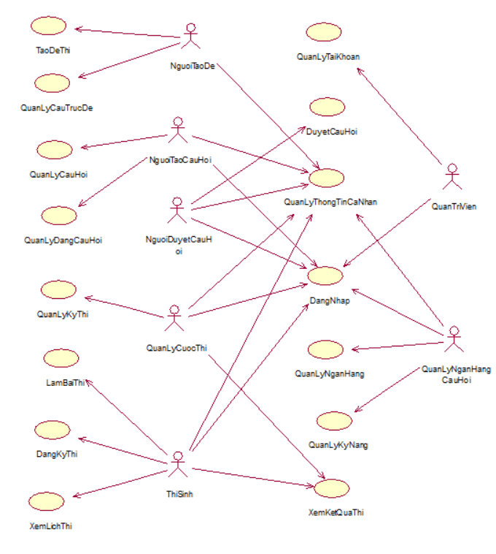
2. PHÂN TÍCH THIẾT KẾ HỆ THỐNG
Tác nhân (actor) và các ca sử dụng (use cases)

Slide 7

2. Phân tích thiết kế hệ thống
2.1 Vai trò các actor
Quản trị viên: Thay đổi vai trò
Quản lý ngân hàng câu hỏi:
Tạo ngân hàng câu hỏi
Tạo kỹ năng
Phân công vai trò tạo, duyệt câu hỏi
Người tạo câu hỏi: Thêm câu hỏi
Người đánh giá câu hỏi: Duyệt câu hỏi

Slide 8
2. Phân tích thiết kế hệ thống
2.1 Vai trò các actor
Quản lý kỳ thi:
Tạo kỳ thi
Phân công người tạo đề
Quản lý thí sinh: Tạo phòng thi, số báo danh
Xem điểm thi
Người tạo đề:
Quản lý cấu trúc đề
Tạo đề
Thí sinh:
Xem và đăng ký thi
Thanh toán QR
Làm bài thi, xem bài thi

Slide 9
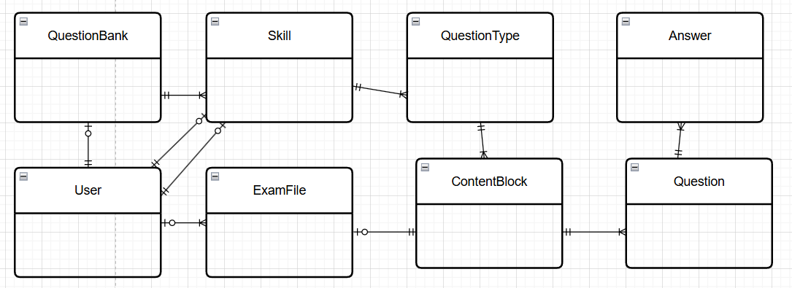
2.2. Quan hệ bảng trong tổ chức ngân hàng câu hỏi

Slide 10
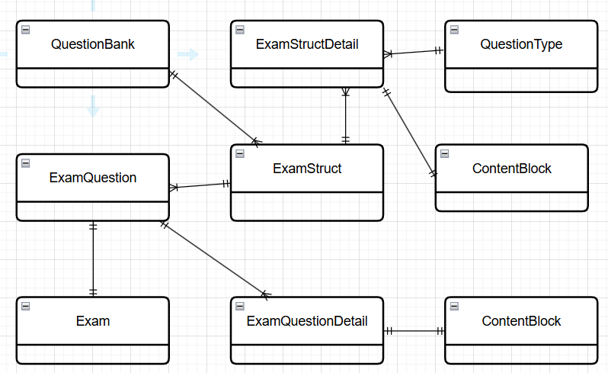
2.2. Quan hệ bảng trong tạo đề thi

Slide 11
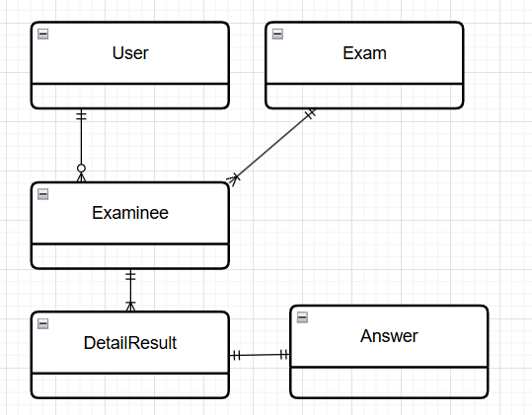
2.3. Quan hệ bảng trong đăng ký thi, làm bài thi

Slide 12
3. DEMO SẢN PHẨM

Slide 13
Em xin chân thành cảm ơn

